Slide 1
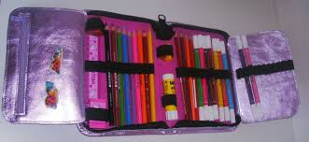
Seštevam
Potrebuješ Delovni zvezek za matematiko
str. 65
In

Slide 2
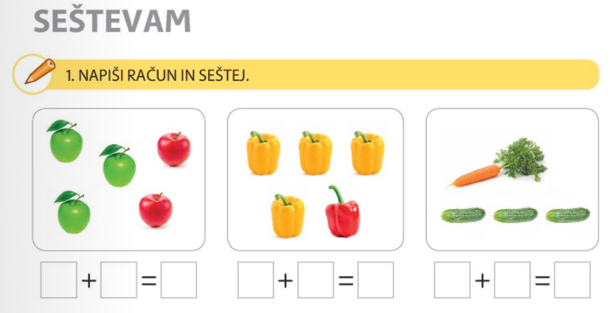
3
2
5

Slide 3
3
3
2
5
4
1
5
1
3
4

Slide 5
2 + 1 = 3
2 + 1 = 3
5
2 + 1 = 3
2 + 2 = 4
3 + 1 = 4
1 + 1 = 2
2 + 3 = 5

Slide 7
5
5
5
5

